Slide 1
圣经概論
此課程引用馬有藻, 賈玉銘, 曾立華, 滕近輝, 陳終道, 張乃千, 于宏潔,呂鴻基, 劉志雄, 大卫鲍森, 巴斯德, 亨莉達米爾斯,等之著作。 請尊重原作者版權。

Slide 2
聖經
前後寫作時間約1600年
約四十位作者
是世界上印行最多的書
也是被閱讀最多的書
也是翻譯成最多語文的書
預言甚多一一應驗

Slide 3
聖經
39 + 27 = 66
(3 x 9 = 27)
舊約--希伯來文
新約--希臘文

Slide 4
聖經
舊約
历史书 17 智慧书 5 先知书 17
.
新約
历史 5 书信 21 预言 1

Slide 5
圣经分类合参
旧约（卅九卷）
历史 训诲 预言
摩西的 其他的 大先知 小先知
新约（廿七卷）
历史 训诲 预言
福音 教会 保罗的 其他的

Slide 6
路加福音 Luke
24:44耶稣对他们说、这就是我从前与你们同在之时、所告诉你们的话、说、摩西的律法、先知的书、和诗篇上所记的、凡指着我的话、都必须应验。

Slide 7
新约与旧约的主题遥遥相应，彼此一贯，同是彰显神的儿子耶酥基督。旧约隐藏基督，新约显露基督；旧约应许基督，新约应验基督；旧约期待基督，新约释明基督；旧约是新约的影儿，新约是旧约的实物；旧约是锁，新约是钥；旧约是种，新约是果；旧约的中心是以色列，新约的中心是教会；旧约是行为约，新约是恩典之约；旧约是律法之约，新约是信心之约；旧约记述人在第一亚当里之失败，新约记述人在第二亚当里之胜利；旧约记失乐园，新约记新乐园；旧约始於万物之起源，新约始於基督之起源；旧约的结束是咒诅，新约的结束是祝福。

Slide 8
聖經的时代
1.无罪时代－造人到犯罪
2.良心时代－亚当至洪水(约一六五六年)
3.人治时代－洪水至巴别塔(约四二七年)
4.应许时代－亚伯拉罕蒙召至出埃及
(约四百三十年)
5.律法时代－西乃山至加略山(约一五二四年)
6.恩典时代－基督降生至他的再来
7.国度时代－大罪人出现至新天新地

Slide 9
舊約圣经的历史分期
出埃及时期
太古时期
先祖时期
埃及时期
争战时期
士师时期
联合王国
2116
1876
1446
1406
1399
1051
931
创
创伯
出利民申
书
士得
撒王代诗箴传歌
创

Slide 10
舊約圣经的历史分期
分裂王国
被掳时期
回归时期
两约之间
独存王国
931
722
586
536
430
4~5
王代
何摩拿
赛珥俄弥
王代
耶哀
鸿哈番
结但
波斯,希腊
多罗买,西流古
马喀比, 罗马
拉尼斯
该亚玛

Slide 11
聖經譯本來源
主前250年，有稱為「七十士」的學者們，將舊約從希伯來文譯成希臘文。
主後383-405拉丁文譯本。
主後1382英文譯本; (威克利夫譯本)
主後1611钦定本(KJV)。
主後1534 (馬丁路德) 德文譯本。
主後1978 新國際版聖經(NIV)。

Slide 12
馬殊曼譯本
馬殊曼(Joshua Marshman) 以文言文翻譯聖經，於1811年(有說1816年)譯成新約全書，1816年在印度出版，舊約全書於1822年譯成。
馬禮遜譯本與馬殊曼譯本合稱爲
「二馬譯本」。

Slide 13
馬殊曼譯本

Slide 14
馬禮遜譯本
1823年在馬六甲以《神天聖書》之名出版。
《舊約》稱《舊遺詔書》,
《新約》為《新遺詔書》。
馬禮遜1807年抵達廣州， 1813年將《新約》譯完，並於1814年出版。 與宣教士米憐合作，1819年完成了《舊約全書》的翻譯。

Slide 15
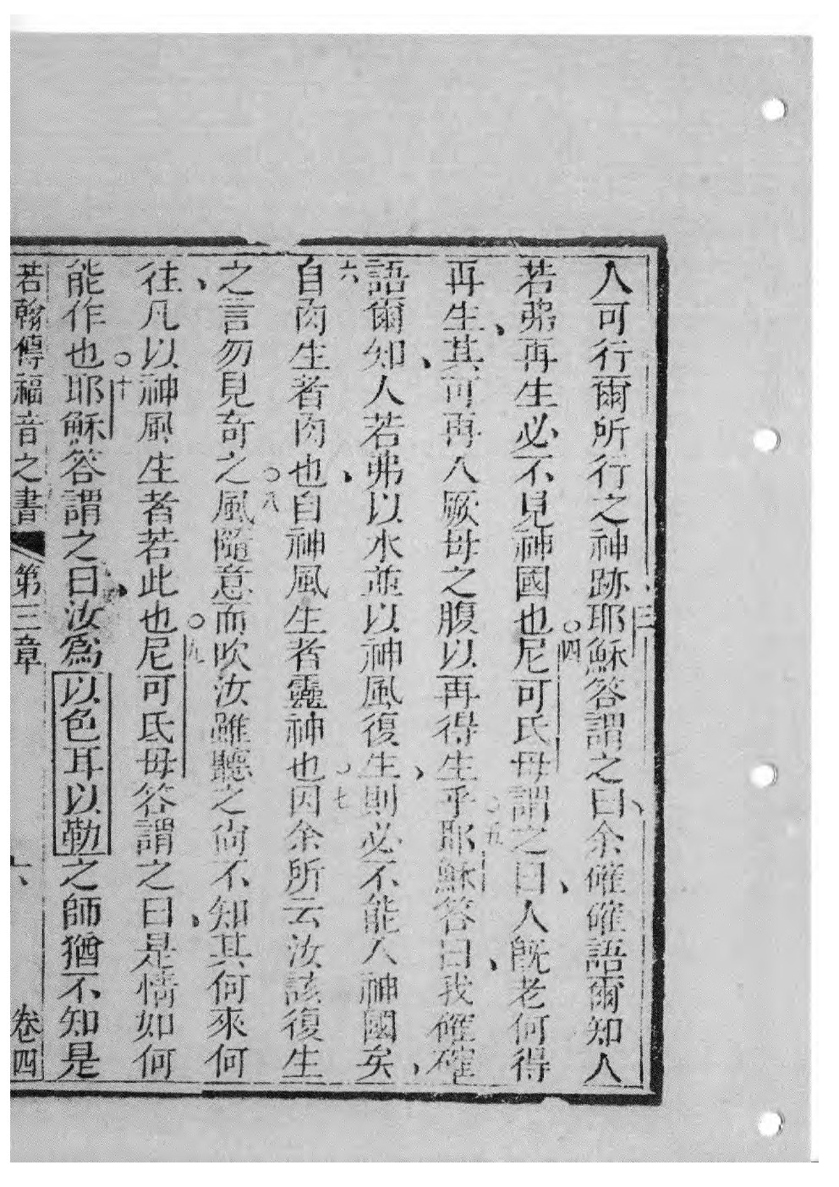
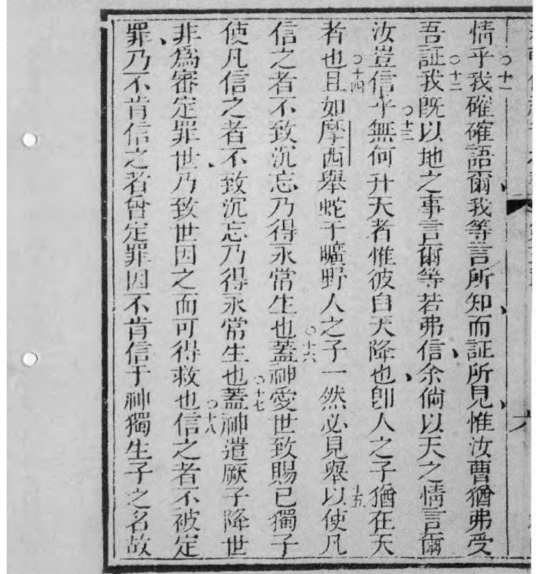

Slide 16
國語和合本
1919年4月22日出版《官話和合本》。1939年改名為《國語和合本》現在稱為《和合本》。
.
译文必须为全国通用语言，不可用地方土语。
行文须简单，在礼拜堂诵读时，各阶层人士都能明白。
字句必须忠於原文，同时又不失中文的韵气。
暗喻应尽量直译，而非意译。

Slide 17
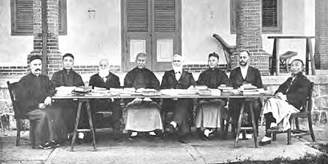
鮑康寧、刘大成、富善、张洗心、狄考文、王元德、鹿依士、李春蕃

Slide 18
聖經是 神的啟示
提後 3:16,17圣经都是 神所默示的、〔或作凡 神所默示的圣经〕于教训、督责、使人归正、教导人学义、都是有益的. 叫属 神的人得以完全、预备行各样的善事。
彼後1:20,22第一要紧的、该知道经上所有的预言、没有可随私意解说的．因为预言从来没有出于人意的、乃是人被圣灵感动说出 神的话来。

Slide 19
神的啟示和默示
启示是 神将人不知道的事直接或间接的告诉人。
普通启示 特殊启示
.
默示是 神的灵感动人将 神的心意记录下来 。

Slide 20
聖經是 神的话
普遍性---适合所有的人
永久性---适合每一时代
完全性---包括全备道德
一致性---启示前后一致

Slide 21
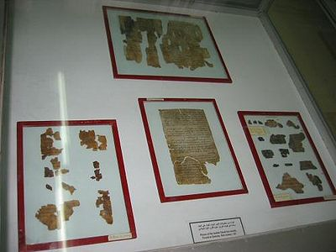

Slide 22
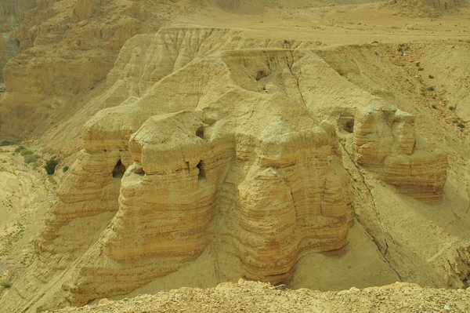

Slide 23
信徒与聖經
圣经是信徒的灵粮
信徒的安慰与盼望
是行走天路的指标
是信徒能力的泉源
使信徒能成为圣洁

Slide 24
明白聖經
约 16:13只等真理的圣灵来了、他要引导你们明白〔原文作进入〕 一切的真理．
.
聖經前後一致要注重上下文 (诗 14:1) 愚顽人心里说、没有 神。

